Slide 1
第 8 章 定时/计数器
8.1 8051单片机的定时/计数器
8.2 MSC1211的定时器与脉宽调整（了解）

Slide 2
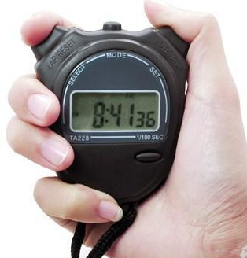
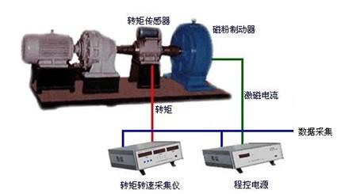
8.1 8051单片机的定时/计数器
定时/计数器的功能:
定时控制、定时测量、延时动作；
对外部事件计数：测电机转速、频率、工作个数。

Slide 3
实现定时/计数的方法:
软件定时
程序实现；
占用CPU，降低CPU利用率，适合短时间定时。
2. 硬件定时
硬件电路实现；
不占用CPU时间，但使用控制不便，开发成本高，适合长时间定时。
3. 可编程定时器定时
利用系统时钟脉冲计数实现；
利用定时/计数器实现定时控制。

Slide 4



8.1 8051单片机的定时/计数器
8.1.1 定时/计数器的结构及工作原理
时钟振荡脉冲（内部脉冲）
振荡器
12分频(÷12)
脉冲源
是否加载
核心
定时/计数
方式选择
C/$\overline{T}$=0
加1
计数器
TF_{x}
中断
C/$\overline{T}$=1
T_{x}引脚（外部脉冲）
GATE
1
≥1
$$\overline{INTx}$$
控制信号
&
TR_{x}

Slide 5

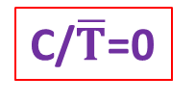
1. 定时方式(C/$\overline{T}$=0)
振荡器
12分频(÷12)
C/$\overline{T}$=0
加1
计数器
TF_{x}
中断
计数脉冲来源：振荡器的12分频之后的脉冲；
每1个机器周期计数器加1；
计满预设的个数后， 计数器回零，定时/计数器溢出中断标志位置1；

Slide 6
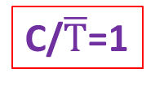
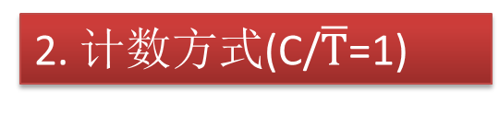
2. 计数方式(C/$\overline{T}$=1)
C/$\overline{T}$=1
加1
计数器
TF_{x}
中断
T_{x}引脚
计数脉冲来源：引脚T_{x}（ T₀----P_{3.4}； T₁----P_{3.5} ）的外部脉冲；
检测一个由”1”到”0”的跳变需要两个机器周期；
计数脉冲的最高频率不得超过f_{osc}/24；
计满预设的个数后， 计数器回零，定时/计数器溢出中断标志位置1。

Slide 7


1. 定时计数器中的位开关
振荡器
12分频(÷12)
C/$\overline{T}$=0
加1
计数器
TF_{x}
中断
C/$\overline{T}$=1
T_{x}引脚
控制信号
控制脉冲源是否加到计数器输入端
定时/计数功能选择
TMOD、TCON寄存器设置

Slide 8
1. TMOD、TCON与T0、T1结构图
加1计数器：16位，两个8位THX和TLX组成(X=0, 1)
P_{3.5}
P_{3.4}
CPU的微处理器
TH1
TL1
TH0
TL0
内部总线
TCON
TMOD

Slide 9
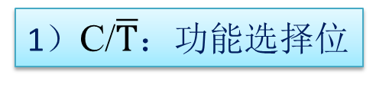
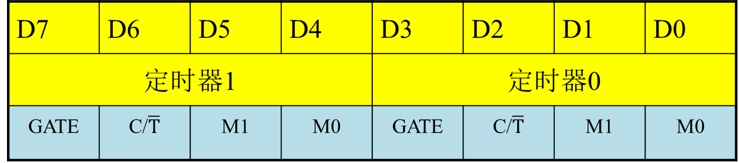
8.1.2 定时/计数器方式和控制寄存器（89H）
1. TMOD: 定时器工作方式控制寄存器，不能位寻址！
D7 | D6 | D5 | D4 | D3 | D2 | D1 | D0
定时器1 |  |  |  | 定时器0
GATE | C/$\overline{T}$ | M1 | M0 | GATE | C/$\overline{T}$ | M1 | M0
1）C/$\overline{T}$：功能选择位
1=计数器功能(对T0或T1端的负跳变计数)；
0= 定时器功能(对机器周期进行计数)

Slide 10
2） M1和M0：方式选择控制位
M1 | M0 | 工作方式 | 功能说明
0 | 0 | 0 | 13位计数器
0 | 1 | 1 | 16位计数器
1 | 0 | 2 | 可自动装入得8位计数器
1 | 1 | 3 | 定时器0：分成两个8位计数器 定时器1：停止计数

Slide 11
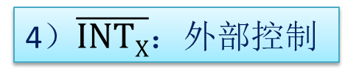

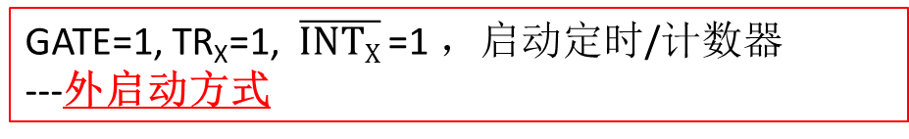
GATE
1
控制信号
≥1
$$\overline{INTx}$$
&
TR_{x}
3）GATE：门控制
GATE=0, TR_{X}=1，启动定时/计数器
---自启动方式
GATE=1, TR_{X}=1, $\overline{INTX}$ =1 ，启动定时/计数器
---外启动方式
4）$\overline{INTX}$：外部控制

Slide 12
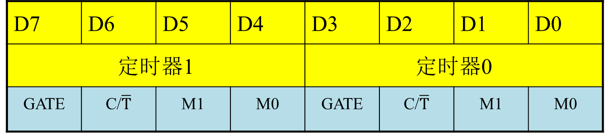
举例：
设置T0工作于计数、自启动、方式2，设置T1工作于定时、外启动、方式1
D7 | D6 | D5 | D4 | D3 | D2 | D1 | D0
定时器1 |  |  |  | 定时器0
GATE | C/$\overline{T}$ | M1 | M0 | GATE | C/$\overline{T}$ | M1 | M0
1
0
0
1
0
1
1
0
MOV TMOD, #96H

Slide 13
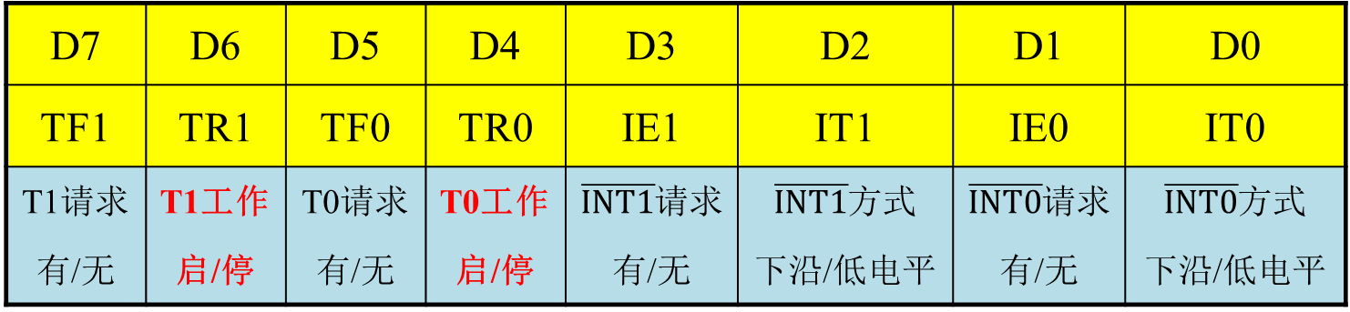
2. TCON: 定时器控制寄存器(88H)
D7 | D6 | D5 | D4 | D3 | D2 | D1 | D0
TF1 | TR1 | TF0 | TR0 | IE1 | IT1 | IE0 | IT0
T1请求 有/无 | T1工作 启/停 | T0请求 有/无 | T0工作 启/停 | $\overline{INT1}$请求 有/无 | $\overline{INT1}$方式 下沿/低电平 | $\overline{INT0}$请求 有/无 | $\overline{INT0}$方式 下沿/低电平
定时器运行控制位

Slide 14
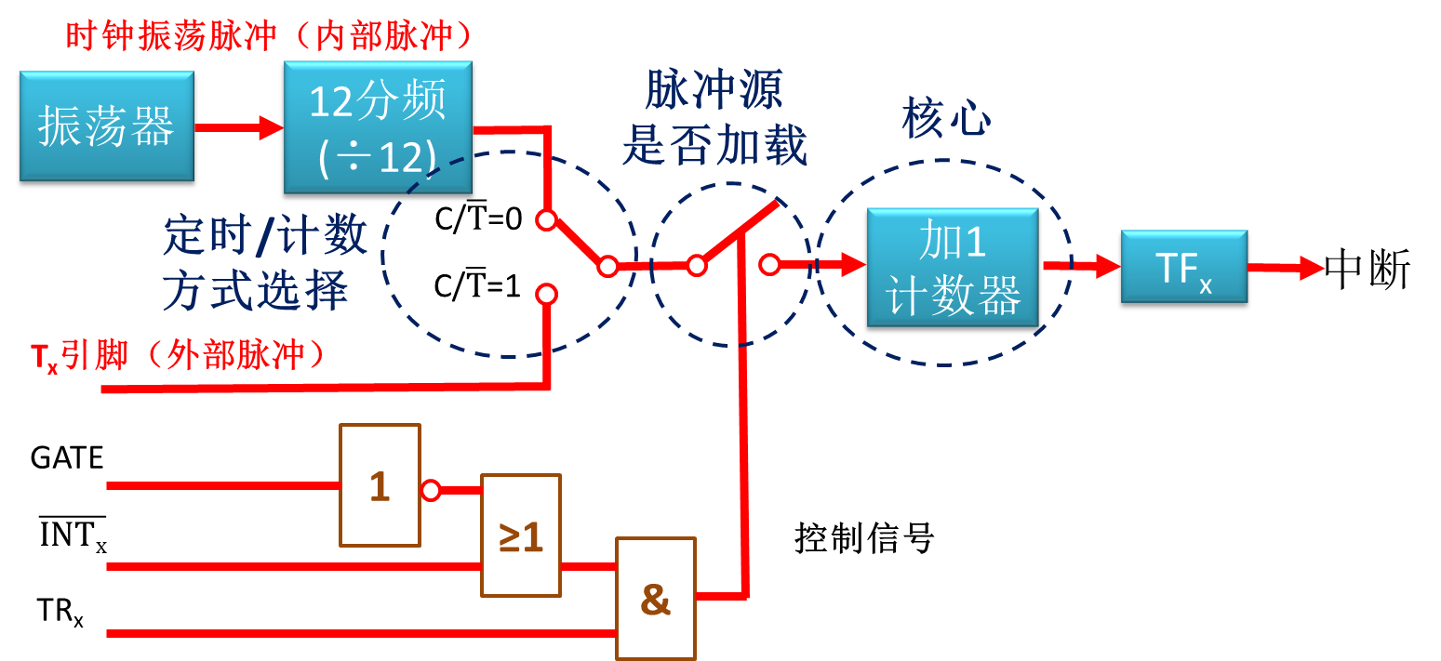
1） TF1、TF0：
定时器1/0溢出中断标志；
2） TR1、TR0：
定时器1/0运行控制位；

Slide 15



8.1.3 定时/计数器的工作方式
------四种不同的工作方式
1. 方式0
振荡器
12分频(÷12)
C/$\overline{T}$=0
TL0
(低5位)
TH0
(8位)
中
断
TF₀
C/$\overline{T}$=1
T₀引脚(P3.4)
GATE
1
≥1
$\overline{INT0}$(P3.2)
控制信号
&
TR₀

Slide 16

TH0
TL0
方式0说明:
13位的定时/计数器(TH0的8位、TL0的低5位)；
TL0的低5位计数器溢出时，向TH0进位；
TH0 溢出时，向中断标志TF0进位，并申请中断；
当单片机进入中断服务程序时，由内部硬件自动清除标志TF0。
a₇a₆a₅a₄a₃a₂a₁a₀
a₇a₆a_{5（无效)}
a₄a₃a₂a₁a
一般情况下，GATE=0
GATE
1
控制
信号
≥1
控制
信号
GATE=0
TR₀
&
$\overline{INT0}$(P3.2)
&
TR₀

Slide 17



2. 方式1
振荡器
12分频(÷12)
C/$\overline{T}$=0
TL0
(低8位)
TH0
(8位)
中
断
TF₀
C/$\overline{T}$=1
T₀引脚(P3.4)
GATE
1
≥1
$\overline{INT0}$(P3.2)
控制信号
&
TR₀
方式1说明:
与方式0的差别在于位数：
16位的定时/计数器(TH0的8位、TL0的8位)；

Slide 18
3. 方式2
自动重置初值；
TH0：数据缓冲器；
TL0溢出时，自动将TH0的常数送至TL0；
定时精度高，适合串行口的波特率发生器。
振荡器
12分频(÷12)
C/$\overline{T}$=0
TL0
(8位)
中
断
TF₀
C/$\overline{T}$=1
T₀引脚(P3.4)
重装载
GATE
1
≥1
TH0
(8位)
$\overline{INT0}$(P3.2)
&
TR₀

Slide 19



3. 方式3
方式3只适用于定时/计数器0；
两个独立的8位计数器；
定时/计数器1处于方式3时相当于TR1=0 。
振荡器
12分频(÷12)
C/$\overline{T}$=0
TL0
(8位)
中
断
TF₀
C/$\overline{T}$=1
T₀引脚(P3.4)
GATE
1
≥1
$\overline{INT0}$(P3.2)
&
TR₀
借用定时器1T1的中断标志和运行控制位
振荡器
12分频(÷12)
TH0
(8位)
中
断
TF₁
TR₁

Slide 20


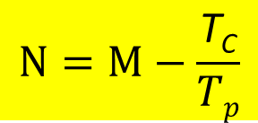
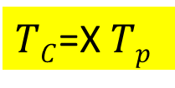
8.1.4 定时/计数器量程的扩展
1. 定时器的最大定时能力
若晶振频率为 6 MHz，$Tp为$机器周期，则：
$Tp \text{=}1$个机器周期=$\frac{12}{晶振频率}=\frac{12}{6×{10}^{6}}s$=2 μs
定时时间(T_{C}) ：
$TC$=X$Tp$
(X为要计脉冲的个数)
$$N=M−\frac{\text{T}\text{C}}{Tp}$$
装入计数/定时器的初值为：
(M为模数，13位的模数为2¹³)

Slide 21
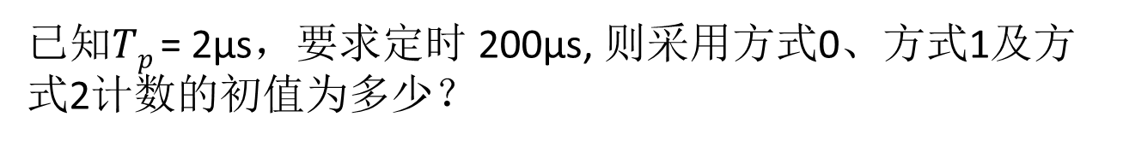
举例：
已知$Tp$= 2μs，要求定时 200μs, 则采用方式0、方式1及方式2计数的初值为多少？
解： 定时时间 200 μs相当于计100个脉冲，则：
方式0(13位方式): 计数初值=2000H-64H=1F9CH
方式1(16位方式): 计数初值=10000H-64H=FF9CH
方式2(8位方式): 计数初值=100H-64H=9CH

Slide 22
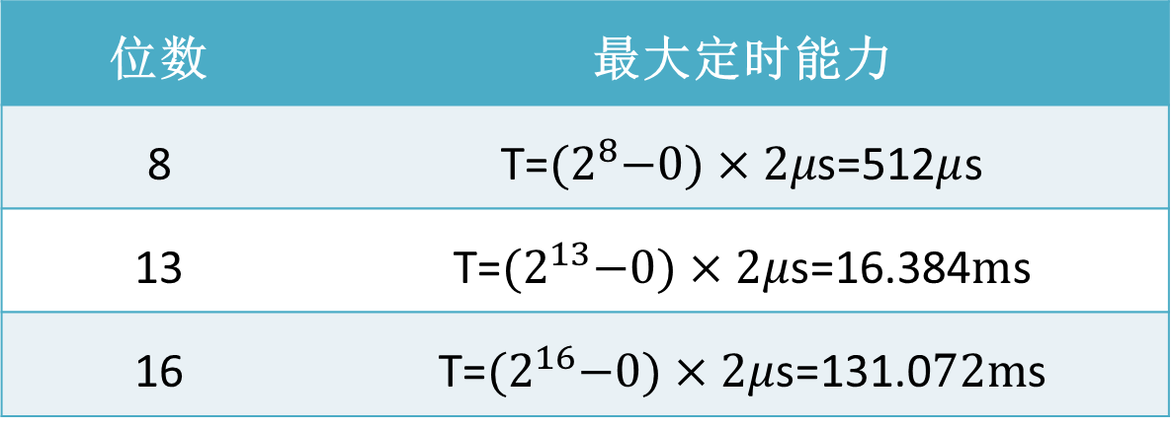
系统时钟频率为 6MHz时定时器的最大定时能力：
位数 | 最大定时能力
8 | T=${(2}^{8}−0)×2μ$s=512$μ$s
13 | T=${(2}^{13}−0)×2μ$s=16.384$m$s
16 | T=${(2}^{16}−0)×2μ$s=131.0$72m$s

Slide 23
1. 定时器定时量程的扩展
(1) 软件扩展方法
对定时器中断请求进行计数
举例：若事件的处理周期为1 S， 超过定时时间的定时能力(最大多少？)：
1.) 将定时时间设为以10 ms为单位, 每次定时器溢出中断产生10 ms的定时；
2.) 在中断服务程序中对定时器的中断次数进行统计，每100次定时器溢出中断进行一次事件的处理；
3.) 以同样方式进入下一个周期的事件处理。

Slide 24
例题：在P1.7端接一个发光二极管LED，要求利用定时器控制，使LED亮一秒灭一秒，周而复始，晶振频率为 6MHz.
解：每隔100ms中断一次，利用软件对T0的中断次数进行计数，中断10次实现1s定时。
ORG 0000H ；程序开始执行
LJMP MAIN ;转主程序
ORG 000BH ;T0中断服务程序入口
LJMP IP0 ;转中断服务程序
ORG 0100H ；主程序的存放起始地址
300 Ω
+5V
MAIN: CLR P1.7
MOV TMOD,#01H ;T0定时100ms
MOV TH0， #3CH
MOV TL0， #0B0H
SETB ET0
SETB EA
MOV R4， #0AH ;中断10次计数
SETB TR0
SJMP $
IP0： DJNZ R4， RET0 ；10次未到再等中断
MOV R4， #0AH
CPL P1.7 ；10次到P1.7取反
RET0： MOV TH0， #3CH
MOV TL0， #0B0H
SETB TR0
RETI
P1.7

Slide 25
(2) 硬件扩展方法
T0定时器方式
T1计数器方式
T1(P3.5)
P1.0
T0设置为16位定时器方式：
当T0溢出时，执行T0的中断服务程序；
在T0的中断服务程序中将P1.0取反；
P1.0输出的方波周期为T0定时时间(TIME)的2倍---2×TIME；
2) T1设置为16位计数器方式：
P1.0输出的方波接到T1的定时器外部输入端T1(P3.5)；
作为定时/计数器1的外部计数脉冲；
设计数器T1的计数脉冲数为COUNT，则当T1溢出时，总的定时时间为2×TIME×COUNT.

Slide 26
8.1.5 定时/计数器编程举例
定时/计数器初始化步骤：
设置工作方式，将控制字写入TMOD寄存器；
把定时/计数器初值装入TLX、THX 寄存器；
置位TRX 以启动定时 /计数；
置位ETX允许定时/计数器中断；
置位EA使CPU开放中断。

Slide 27
举例：
设计利用定时/计数器T0、T1端作为外部中断源输入线进行外部中断源扩充的程序。
解： 程序如下：
ORG 0000H ；程序开始执行
LJMP MAIN ;转主程序
ORG 000BH ;定时器T0中断服务程序入口地址
LJMP INT_T0 ;转中断服务程序
ORG 0100H ；主程序的存放起始地址
MAIN： MOV SP,#60H ;给栈指针赋初值
MOV TMOD, #06H ;定时器T0工作在方式2
MOV TL0, #0FFH ；定时计数器的初值装入TL0和TH0
MOV TH0，#0FFH
SETB TR0 ;启动T0
SETB ET0 ;允许T0中断
SETB EA ;CPU开中断
HERE：LJMP HERE ; 等待中断。
INT_T0： DEC A
MOV P1，A ；累加器A内容减1送P1口
RETI
END

Slide 28
举例：
设系统时钟频率为 6MHz, 利用定时器T定时，每隔1s将P1.0的状态取反。
思路：
定时时间远超定时器的定时时间(16位的最长定时时间131.072ms)；
可将总定时时间划分为多个部分，比如每部分设为50ms，在中断服务程序中对定时器溢出中断请求进行计数，当计够20次时，将P1.0的状态取反，否则直接返回主程序；
选择定时器T0的工作方式：软件启动、定时方式、16位定时器，方式字为01H。由于系统时钟频率为6MHz，所以一个机器周期为2μs。
定时器T0的装入初值为：

Slide 29
汇编语言程序代码如下：
ORG 0000H
LJMP MAIN ;转主程序
ORG 000BH ;定时器T0中断服务程序入口地址
LJMP T0_ISR ;转中断服务程序
ORG 0100H ；主程序的存放起始地址
MAIN： MOV SP,#60H ;给栈指针赋初值
MOV TMOD, #01H
MOV TL0, #58H
MOV TH0，#9EH
MOV A,#20 ;累加器A置20
SETB TR0 ;启动T0计数
SETB ET0 ;允外T0中断
SETB EA ;CPU开中断
SJMP $ ; 等待中断。
T0_ISR: MOV TL0,#58H
MOV TH0,#9EH
DEC A ;累加器A内容减1
JNZ EXIT
CPL P1.0
MOV A,#20 ;累加器A重载20
EXIT: RETI
END

Slide 30


举例：
利用T0门控位测试$\overline{INT0}引脚$上出现的正脉冲宽度，将所测值得高位存入片内71H单元，低位存入70H单元。已知晶振频率为12MHz。
解：设外部脉冲由P_{3.2}输入，T0工作于定时方式1，GATE设为1. 当$\overline{INT0}$变为高电平时，就启动计数， $\overline{INT0}$再次变低时，停止计数。
1→TR₀
开始计数
0→TR₀
停止计数
$$\overline{INT0}$$
09H→TMOD

Slide 31
解： 程序如下：
MOV TMOD, #09H ；设T₀为方式1
MOV TL0, #00H ；设定时计数初值为最大值
MOV TH0，#00H
MOV R0,#70H
JNB P_{3.2}，$ ；等待P_{3.2}升高
SETB TR0 ；启动T0，准备工作
JB P_{3.2}, $ ；等待P_{3.2}下降
CLR TR0 ；关T0
MOV @R0, TL0
INC R0
MOV @R0, TH0

Slide 32
作 业
习题1, 2 , 3，8，10;

